Slide 1
SCUOLA DELL’INFANZIA
C. COLLODI
VIA DELLA SCUOLA 1 - CALCINELLI
MERCOLEDI’ 11 DICEMBRE 2024
DALLE ORE 17:30 ALLE ORE 19:00
DON BOSCO
PIAZZA DEL POPOLO 1 – VILLANOVA
GIOVEDI’ 12 DICEMBRE 2024
DALLE ORE 17:30 ALLE ORE 19:00
G. RODARI
VIA DELLE SCUOLE 31 – TAVERNELLE
GIOVEDI’ 12 DICEMBRE 2024
DALLE ORE 17:30 ALLE ORE 19:00
M. MONTESSORI
VIA DEI PIOPPI 4 – TAVERNELLE
MERCOLEDI’ 11 DICEMBRE 2024
DALLE ORE 17:30 ALLE ORE 19:00
OPEN DAY
INFANZIA
SCUOLA
DELL’
Via Marconi 1 – 61036 COLLI AL METAURO (PU)
TEL:0721/892980 - FAX: 0721/892987
E-mail: psic823004@istruzione.it
PEC: psic823004@pec.istruzione.it
Sito web: www.leopardisaltara.edu.it

Slide 2
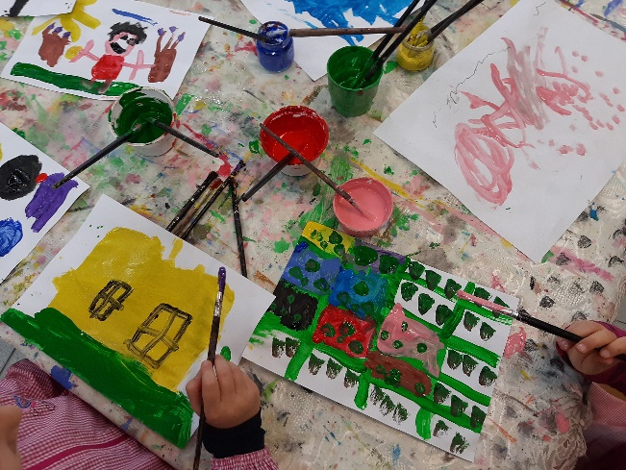
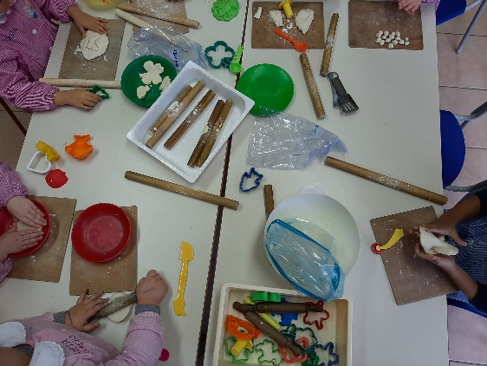
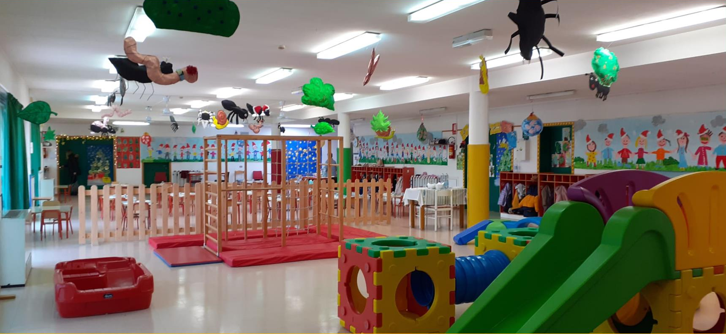
dal LUNEDI’ al VENERDI’
dalle 8:00 alle 16:00
OPEN DAY
I NOSTRI PUNTI DI FORZA
Laboratori didattici Sezioni accoglienti con spazi verdi
Apertura al territorio e uscite didattiche
LA NOSTRA OFFERTA
Inserimento sereno e graduale
Progetti espressivi, creativi e musicali
Continuità con la scuola primaria
Attività legate all’educazione motoria e alla lingua inglese

